Slide 1

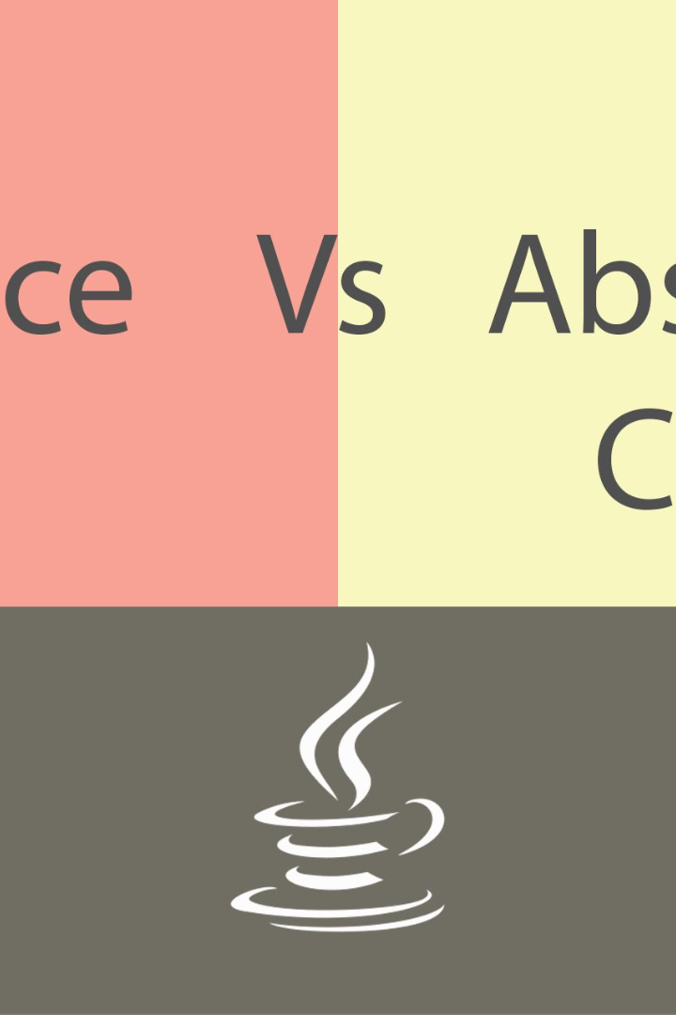

Interfaces en Java
Bienvenido al plan de enseñanza sobre interfaces en Java. En este curso, exploraremos los conceptos fundamentales, aplicaciones prácticas y ventajas de utilizar interfaces en la programación orientada a objetos. ¡Vamos a sumergirnos en el maravilloso mundo de las interfaces en Java!
by Pablo Guevara

Slide 2

Módulo 1: Introducción a las Interfaces en Java
1
Definición de interfaces
2
Sintaxis básica
Aprenderemos qué son las interfaces y por qué son importantes en la programación orientada a objetos.
Exploraremos la sintaxis básica para la declaración de interfaces en Java.
3
Relación entre interfaces y clases concretas
4
Ejemplo práctico
Crearemos una interfaz llamada "Imprimible" con el método "imprimir()" y la implementaremos en diferentes clases.
Descubriremos la relación entre interfaces y clases concretas, y cómo utilizarlas en conjunto.

Slide 3
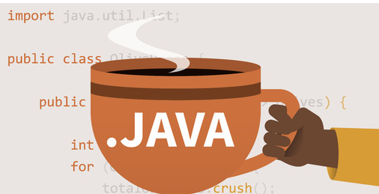
Una interfaz en Java es una colección de métodos abstractos que define un contrato o un conjunto de operaciones que una clase concreta debe implementar. A diferencia de las clases abstractas, las interfaces no pueden contener implementaciones de métodos ni variables de instancia. Su principal propósito es establecer una abstracción común entre diferentes clases y garantizar un comportamiento consistente.
La importancia de las interfaces en la programación orientada a objetos radica en su capacidad para definir un conjunto de operaciones que una clase debe proporcionar sin preocuparse por los detalles de implementación. Las interfaces permiten la definición de un contrato claro y la separación de la interfaz pública de una clase de su implementación interna. Esto promueve la modularidad, el reemplazo fácil de implementaciones y el uso de polimorfismo.

Slide 4
Sintaxis básica
public interface NombreInterfaz {
// Declaración de constantes (opcional)
public static final Tipo nombreConstante = valor;
// Declaración de métodos abstractos
public abstract Tipo nombreMetodo1(Parámetros);
public abstract Tipo nombreMetodo2(Parámetros);
// ...
}
Notes:
En la declaración de una interfaz, se utilizan las palabras clave public e interface. Los métodos de la interfaz se declaran como abstractos por defecto, por lo que no se requiere utilizar la palabra clave abstract. También se pueden declarar constantes, utilizando la palabra clave public static final, y métodos default y estáticos a partir de Java 8.

Slide 5
public interface Vehiculo {
void acelerar();
}
public class Automovil implements Vehiculo {
@Override
public void acelerar() {
System.out.println("El automóvil está acelerando.");
}
}
Relación entre interfaces y clases concretas:
En Java, una clase concreta puede implementar una o varias interfaces. Esto se logra mediante la palabra clave implements en la declaración de la clase. Al implementar una interfaz, la clase debe proporcionar una implementación para todos los métodos declarados en la interfaz. La relación entre una interfaz y una clase concreta se conoce como relación de implementación.
public class Main {
public static void main(String[] args) {
Automovil automovil = new Automovil();
automovil.acelerar();
}
}

Slide 6
public abstract class Animal {
public abstract void hacerSonido();
}
public interface Mascota {
void jugar();
}
public class Perro extends Animal implements Mascota {
@Override
public void hacerSonido() {
System.out.println("El perro hace 'Guau guau'.");
}
@Override
public void jugar() {
System.out.println("El perro está jugando.");
}
}
public class Main {
public static void main(String[] args) {
Perro perro = new Perro();
perro.hacerSonido();
perro.jugar();
}
}

Slide 7
// Definición de la interfaz Imprimible
public interface Imprimible {
void imprimir();
}
// Implementación en la clase Libro
public class Libro implements Imprimible {
private String titulo;
public Libro(String titulo) {
this.titulo = titulo;
}
@Override
public void imprimir() {
System.out.println("Imprimiendo el libro: " + titulo);
}
}
// Implementación en la clase Documento
public class Documento implements Imprimible {
private String nombre;
public Documento(String nombre) {
this.nombre = nombre;
}
@Override
public void imprimir() {
System.out.println("Imprimiendo el documento: " + nombre);
}
}
// Implementación en la clase Factura
public class Factura implements Imprimible {
private int numero;
public Factura(int numero) {
this.numero = numero;
}
@Override
public void imprimir() {
System.out.println("Imprimiendo la factura número: " + numero);
}
}
// Ejemplo de uso
public class Main {
public static void main(String[] args) {
Libro libro = new Libro("La sombra del viento");
Documento documento = new Documento("Contrato de arrendamiento");
Factura factura = new Factura(12345);
libro.imprimir();
documento.imprimir();
factura.imprimir();
}
}

Slide 8
Módulo 2: Herencia de Interfaces
1
2
3
4
Herencia de interfaces
Extendiendo una interfaz existente
Implementación de múltiples interfaces
Ejemplo práctico
Crearemos la interfaz "Ordenable" que extienda la interfaz "Imprimible" y la implementaremos en una clase llamada "Producto".
Exploraremos cómo utilizar la herencia de interfaces para reutilizar código en nuestros programas.
Aprenderemos cómo extender una interfaz existente y agregar nuevos métodos.
Descubriremos cómo implementar múltiples interfaces en una sola clase.

Slide 9
La herencia de interfaces en Java permite crear una nueva interfaz que hereda los métodos de una interfaz existente. Esto permite extender y especializar el contrato definido en la interfaz padre. Al heredar de una interfaz, la interfaz hija obtiene todos los métodos declarados en la interfaz padre y puede agregar nuevos métodos específicos.
La herencia de interfaces es útil en la reutilización de código, ya que permite definir una interfaz común que varias clases pueden implementar. Al definir una interfaz base y luego crear interfaces hijas especializadas, podemos organizar el código de manera modular y hacerlo más mantenible. Además, al programar en términos de interfaces, en lugar de clases concretas, podemos lograr un bajo acoplamiento y una mayor flexibilidad en el diseño.

Slide 10
// Definición de la interfaz Animal
public interface Animal {
void comer();
void moverse();
}
// Definición de la interfaz Mascota que hereda de Animal
public interface Mascota extends Animal {
void jugar();
}
// Implementación de la clase Perro que implementa la interfaz Mascota
public class Perro implements Mascota {
@Override
public void comer() {
System.out.println("El perro está comiendo.");
}
@Override
public void moverse() {
System.out.println("El perro se está moviendo.");
}
@Override
public void jugar() {
System.out.println("El perro está jugando.");
}
}
// Ejemplo de uso
public class Main {
public static void main(String[] args) {
Perro perro = new Perro();
perro.comer();
perro.moverse();
perro.jugar();
}
}

Slide 11
En Java, una clase puede implementar múltiples interfaces, lo que permite que la clase proporcione implementaciones para todos los métodos declarados en cada una de esas interfaces. Esto se logra separando las interfaces con una coma en la declaración de la clase, después de la palabra clave implements.
public class MiClase implements Interfaz1, Interfaz2, Interfaz3 {
// Implementación de los métodos de Interfaz1, Interfaz2, Interfaz3
}
Implementar múltiples interfaces ofrece flexibilidad y permite que una clase cumpla con múltiples contratos y responsabilidades. Esto es útil cuando se desea aprovechar funcionalidades específicas de diferentes interfaces sin la necesidad de heredar de múltiples clases o violar el principio de herencia simple de Java.
Además, al implementar múltiples interfaces, se facilita el polimorfismo, ya que un objeto de la clase puede ser tratado como una instancia de cualquiera de las interfaces implementadas, lo que proporciona una mayor modularidad y reutilización de código

Slide 12
// Definición de las interfaces
interface Volador {
void volar();
}
interface Nadador {
void nadar();
}
interface Caminante {
void caminar();
}
// Clase que implementa las interfaces
class Animal implements Volador, Nadador, Caminante {
@Override
public void volar() {
System.out.println("El animal está volando.");
}
@Override
public void nadar() {
System.out.println("El animal está nadando.");
}
@Override
public void caminar() {
System.out.println("El animal está caminando.");
}
}
// Ejemplo de uso
public class Main {
public static void main(String[] args) {
Animal animal = new Animal();
animal.volar();
animal.nadar();
animal.caminar();
}
}

Slide 13

Módulo 3: Interfaces Funcionales y Expresiones Lambda
1
Introducción a las interfaces funcionales
2
Interfaces funcionales predefinidas
Aprenderemos acerca de las interfaces funcionales en Java 8 y su utilidad en la programación.
Exploraremos las interfaces funcionales predefinidas en el paquete "java.util.function".
3
Expresiones lambda
4
Ejemplo práctico
Descubriremos cómo utilizar expresiones lambda en combinación con las interfaces funcionales.
Crearemos la interfaz funcional "Calculadora" con el método "calcular()" y la implementaremos utilizando expresiones lambda.

Slide 14
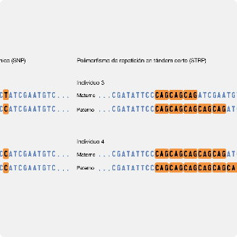



Módulo 4: Interfaces y Polimorfismo
El polimorfismo
Uso de interfaces como tipos de referencia
Ventajas de utilizar interfaces
Ejemplo práctico
Exploraremos la relación entre el polimorfismo y las interfaces en Java.
Descubriremos las ventajas de utilizar interfaces en lugar de clases concretas en ciertos escenarios.
Crearemos la interfaz "Reproducible" con el método "reproducir()" y la implementaremos en diferentes clases de medios de reproducción.
Aprenderemos cómo utilizar interfaces como tipos de referencia en nuestros programas.

Slide 15
El polimorfismo es un principio fundamental de la programación orientada a objetos que permite tratar a objetos de diferentes clases de manera uniforme, siempre y cuando cumplan con un contrato común. Las interfaces desempeñan un papel crucial en la implementación del polimorfismo en Java.
Cuando una clase implementa una interfaz, puede ser tratada como una instancia de dicha interfaz, lo que permite el uso del polimorfismo. Esto significa que se puede utilizar una referencia de tipo de interfaz para hacer referencia a un objeto de cualquier clase que implemente esa interfaz. Esto permite que el código sea más flexible, modular y reutilizable.
Por ejemplo, si tenemos una interfaz llamada Forma con un método calcularArea(), y varias clases como Círculo, Rectángulo y Triángulo que implementan la interfaz Forma, podemos almacenar objetos de estas clases en una lista de tipo Forma. Luego, podemos iterar sobre la lista y llamar al método calcularArea() para cada objeto, sin importar el tipo específico de cada objeto. Esto se debe a que todos los objetos implementan el método calcularArea() definido en la interfaz Forma, permitiendo el polimorfismo.

Slide 16
// Definición de la interfaz Forma
interface Forma {
double calcularArea();
}
// Implementación de la clase Círculo
class Circulo implements Forma {
private double radio;
public Circulo(double radio) {
this.radio = radio;
}
@Override
public double calcularArea() {
return Math.PI * radio * radio;
}
}
// Implementación de la clase Rectángulo
class Rectangulo implements Forma {
private double base;
private double altura;
public Rectangulo(double base, double altura) {
this.base = base;
this.altura = altura;
}
@Override
public double calcularArea() {
return base * altura;
}
}
// Ejemplo de uso
import java.util.ArrayList;
import java.util.List;
public class Main {
public static void main(String[] args) {
List<Forma> formas = new ArrayList<>();
formas.add(new Circulo(5.0));
formas.add(new Rectangulo(3.0, 4.0));
formas.add(new Triangulo(6.0, 8.0));
for (Forma forma : formas) {
double area = forma.calcularArea();
System.out.println("Área: " + area);
}
}
}
// Implementación de la clase Triángulo
class Triangulo implements Forma {
private double base;
private double altura;
public Triangulo(double base, double altura) {
this.base = base;
this.altura = altura;
}
@Override
public double calcularArea() {
return 0.5 * base * altura;
}
}

Slide 17
En Java, las interfaces pueden ser utilizadas como tipos de referencia para crear variables y parámetros. Esto significa que podemos declarar una variable o un parámetro de tipo de interfaz y asignarle cualquier objeto de una clase que implemente esa interfaz.
El uso de interfaces como tipos de referencia proporciona flexibilidad y extensibilidad en el código. Esto significa que podemos escribir código que dependa de la interfaz en lugar de una implementación concreta. Esto permite que el código sea más independiente de la implementación y más fácil de mantener y modificar en el futuro.

Slide 18
// Definición de la interfaz Animal
interface Animal {
void hacerSonido();
}
// Implementación de la clase Perro
class Perro implements Animal {
@Override
public void hacerSonido() {
System.out.println("El perro hace: Guau guau!");
}
}
// Implementación de la clase Gato
class Gato implements Animal {
@Override
public void hacerSonido() {
System.out.println("El gato hace: Miau miau!");
}
}
// Ejemplo de uso
public class Main {
public static void main(String[] args) {
Animal perro = new Perro();
Animal gato = new Gato();
perro.hacerSonido();
gato.hacerSonido();
}
}

Slide 19
Ventajas de utilizar interfaces en lugar de clases concretas en ciertos escenarios:
Abstracción y modularidad: Las interfaces permiten establecer una abstracción común y definir contratos claros para un conjunto de operaciones. Esto facilita la creación de componentes independientes y reutilizables que puedan interactuar entre sí a través de interfaces.
Flexibilidad y extensibilidad: Al programar en términos de interfaces, se permite que diferentes implementaciones se intercambien sin modificar el código que las utiliza. Esto facilita la introducción de nuevas implementaciones y permite una mayor flexibilidad y extensibilidad del sistema.
Polimorfismo y sustitución: El uso de interfaces como tipos de referencia permite aprovechar el polimorfismo, lo que facilita la sustitución de implementaciones y el tratamiento uniforme de objetos de diferentes clases que implementan la misma interfaz.
Testabilidad y mantenibilidad: Las interfaces facilitan las pruebas unitarias, ya que se pueden utilizar mocks o implementaciones específicas para pruebas sin cambiar el código existente. Además, al programar en términos de interfaces, el código se vuelve más modular, lo que facilita el mantenimiento y la refactorización.
Programación en equipo: El uso de interfaces como contratos comunes permite a los equipos de desarrollo trabajar de manera más eficiente. Diferentes equipos pueden implementar las interfaces de forma independiente y trabajar en paralelo sin afectar la integración del sistema

Slide 20
Módulo 5: Interfaces Avanzadas
1
Interfaces con métodos estáticos y métodos default
Uso de métodos estáticos en interfaces
2
Exploraremos cómo utilizar métodos estáticos y métodos default en interfaces.
Aprenderemos cómo utilizar métodos estáticos en interfaces para proporcionar funcionalidad adicional.
3
Implementación de métodos default
Descubriremos cómo implementar métodos default en interfaces para evitar la necesidad de una implementación en todas las clases que la implementan.
Ejemplo práctico
4
Crearemos la interfaz "Serializable" con un método estático "serializar()" y un método default "deserializar()" para la serialización de objetos.

Slide 21
Módulo 6: Interfaces y Patrones de Diseño
Patrón de Observador
Patrón de Estrategia
Ejemplo práctico
Aprenderemos cómo utilizar interfaces en la implementación del patrón de Observador.
Exploraremos cómo utilizar interfaces en la implementación del patrón de Estrategia.
Implementaremos el patrón de Observador utilizando una interfaz "Observador" y una clase "SujetoObservable".

Slide 22
Uso de interfaces en la implementación de patrones de diseño comunes, como el patrón de Observador y el patrón de Estrategia:
Las interfaces son muy útiles en la implementación de patrones de diseño comunes, ya que proporcionan una forma de establecer contratos claros y flexibles entre diferentes componentes de un sistema. Dos ejemplos populares en los que las interfaces juegan un papel importante son el patrón de Observador y el patrón de Estrategia.
El patrón de Observador se utiliza para establecer una relación de uno a muchos entre un objeto sujeto y varios objetos observadores. Cuando el sujeto cambia de estado, notifica automáticamente a los observadores para que puedan realizar las acciones correspondientes. Las interfaces son esenciales en este patrón, ya que se utiliza una interfaz común para establecer la comunicación entre el sujeto y los observadores.
El patrón de Estrategia se utiliza para definir un conjunto de algoritmos intercambiables que pueden ser utilizados por una clase en tiempo de ejecución. Las estrategias se encapsulan en interfaces, lo que permite que diferentes implementaciones de la interfaz se utilicen de manera transparente. Esto promueve la flexibilidad y permite que las clases adapten su comportamiento según las necesidades específicas.
En este ejemplo, crearemos una interfaz llamada Observador que define el método actualizar(). Luego, se implementa la clase SujetoObservable, que tiene una lista de observadores y métodos para agregar, eliminar y notificar a los observadores.
En el método main, se crean instancias de ObservadorA y ObservadorB, y se agregan al sujeto observable.

Slide 23

Módulo 7: Interfaces y Programación Orientada a Aspectos
1
Programación orientada a aspectos (AOP)
2
Ejemplo práctico
Implementaremos un aspecto "Registro" utilizando una interfaz "Registrable" para registrar eventos en el sistema.
Descubriremos cómo utilizar interfaces en combinación con AOP para mejorar la modularidad del código.

Slide 24
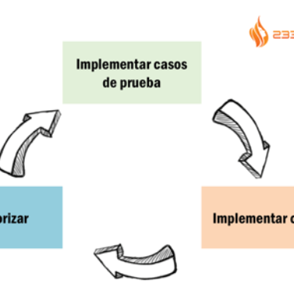


Módulo 8: Interfaces y Pruebas Unitarias
Creación de pruebas unitarias
Concepto de mocks
Ejemplo práctico
Exploraremos el concepto de mocks y cómo utilizar interfaces para simular el comportamiento de objetos reales en las pruebas unitarias.
Crearemos la interfaz "ServicioExterno" y un mock de dicha interfaz para probar una clase que depende de dicho servicio externo.
Aprenderemos cómo utilizar interfaces en la creación de pruebas unitarias.

